Slide 1
Chap 6
微分方程

Slide 2
Chap 6 ― 1
微分方程基本概念

Slide 3

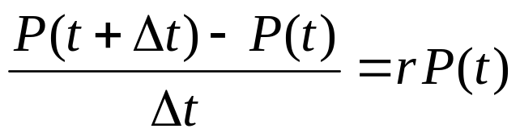
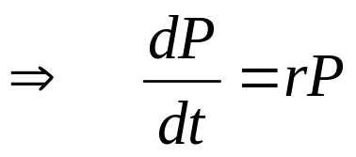
■ 例子
➢ Malthus 模型
人口总数 — P(x)
单位时间人口增长率— r
含未知函数一阶导数
称为一阶微分方程

Slide 4
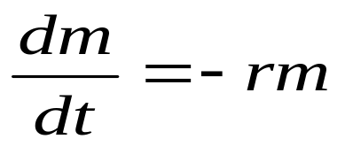
➢ 假画的鉴定问题
二战结束时，Meegeren 因将名画卖给纳粹头目
Goering 受审， Meegeren辩称那些画是他自己所作
假，其中包括绘画大师Vermeer的“基督与长老”，
这画的鉴定直至1960年代才解决
画颜料中含有放射性物质 m (例如C-14)
（r -衰减常数）
r =ln2/半衰期，分析C-14衰变量的比例确定年代

Slide 5
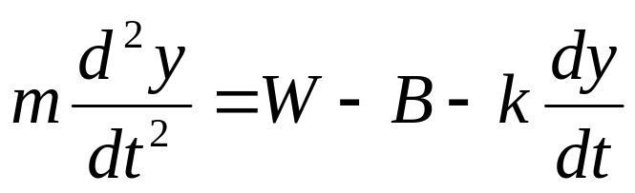
➢ 核废料的处理
美国原子能委员会曾将密封着核废料的园桶
扔到深海底，环保者提出质问：安全否?实验表明
速度达12.2m/sec时圆桶可能破裂.
海面下水深度 y (t), 海水密度D－1026kg/m³
桶重W －249kg,体积V－0.208m³,阻力系数k＝0.12
浮力B = VD=213.41kg
依Newton第二定律
二阶微分方程

Slide 6
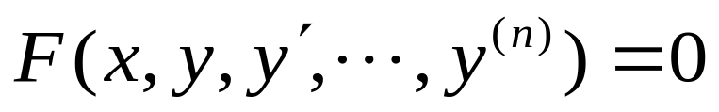
■ 概念
➢ 一般形式
n 阶微分方程
(x为自变量， y为函数)
➢ 相关概念
方程的阶
方程的解：通解，特解
定解条件
初始条件，边界条件
定解问题：方程 + 定解条件

